Slide 1

MADDE VE ENDÜSTRİ
Hüseyin Faruk YILDIRIM
Fen Bilimleri Öğretmeni
www.huseyinfarukyildirim.com
1
H
9
F
39
Y

Slide 2
1
PERİYODİK SİSTEM
1. Periyodik Sistem
  Periyodik Sistemin Tarihçesi
  Periyodik Sistemde Grup ve Periyot
2. Elementlerin Sınıflandırılması
  Metaller
  Ametaller
  Yarı Metaller
  Soygazlar

Slide 3
Periyodik Sistem Nedir?
Elementlerin artan sayı numaraları (Atom numaralarına) veya benzer kimyasal özelliklerine göre dizildiği tabloya periyodik sistem (periyodik tablo, periyodik çizelge) denir.
Periyodik sistemde şu anda bilinen 118 element bulunmaktadır.
1 H |  |  |  |  |  |  |  |  |  |  |  |  |  |  |  |  | 2 He
3 Li | 4 Be |  |  |  |  |  |  |  |  |  |  | 5 B | 6 C | 7 N | 8 O | 9 F | 10 Ne
11 Na | 12 Mg |  |  |  |  |  |  |  |  |  |  | 13 Al | 14 Si | 15 P | 16 S | 17 Cl | 18 Ar
19 K | 20 Ca | 21 Sc | 22 Ti | 23 V | 24 Cr | 25 Mn | 26 Fe | 27 Co | 28 Ni | 29 Cu | 30 Zn | 31 Ga | 32 Ge | 33 As | 34 Se | 35 Br | 36 Kr
37 Rb | 38 Sr | 39 Y | 40 Zr | 41 Nb | 42 Mo | 43 Tc | 44 Ru | 45 Rh | 46 Pd | 47 Ag | 48 Cd | 49 In | 50 Sn | 51 Sb | 52 Te | 53 I | 54 Xe
55 Cs | 56 Ba | 71 Lu | 72 Hf | 73 Ta | 74 W | 75 Re | 76 Os | 77 Ir | 78 Pt | 79 Au | 80 Hg | 81 Ti | 82 Pb | 83 Bi | 84 Po | 85 At | 86 Rn
87 Fr | 88 Ra | 103 Lr | 104 Rf | 105 Db | 106 Sg | 107 Bh | 108 Hs | 109 Mt | 110 Ds | 111 Rg | 112 Cn | 113 Nh | 114 Fi | 115 Mc | 116 Lv | 117 Ts | 118 Og
57 La | 58 Ce | 59 Pr | 60 Nd | 61 Pm | 62 Sm | 63 Eu | 64 Gd | 65 Tb | 66 Dy | 67 Ho | 68 Er | 69 Tm | 70 Yb
89 Ac | 90 Th | 91 Pa | 92 U | 93 Np | 94 Pu | 95 Am | 96 Cm | 97 Bk | 98 Cf | 99 Es | 100 Fm | 101 Md | 102 No

Slide 4
Periyodik Sistemin Tarihçesi
Doğadaki elementlerin tümü tamamen aynı özellikte olmayıp benzer ve farklı özellikleri de vardır. Ancak elementlerin her birinin özelliklerini ayrı ayrı incelemek zor ve zahmetli bir iştir. Bu nedenle elementler fiziksel hâl, sertlik, yumuşaklık, iletkenlik vb. özelliklere göre sınıflandırılmışlardır..
Elementlerin sınıflandırılması konusunda tarih boyunca farklı çalışmalar yapılmış ve elementlerin çeşitli özelliklerine göre yerleştirildiği farklı periyodik cetvel örnekleri hazırlanmıştır.

Slide 5
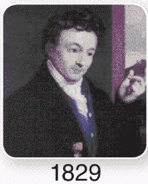
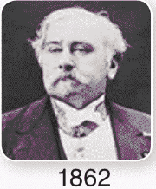
Periyodik Sistemin Tarihçesi
Elementleri belirli bir düzene koymak için yapılan ilk çalışma Alman bilim insanı Johann Wolfgang Döbereiner tarafından hazırlanmıştır. Döbereiner, benzer özellik gösteren elementlerden üçlü gruplar oluşturmuştur.
Alexandre Beguyerde Chancourtois, elementleri benzer fiziksel özellik gösterenler dikey sarmal sütunlarda olacak şekilde sıralamıştır. Hazırladığı tablo, bazı bileşikleri ve iyonları da içermektedir.

Slide 6
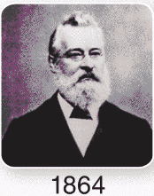
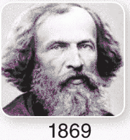
Periyodik Sistemin Tarihçesi
John Newlands, elementleri artan atom ağırlıklarına göre sıralamıştır. İlk sekiz elementten sonra benzer fiziksel ve kimyasal özelliklerin düzenli aralıklarla tekrar ettiğini fark etmiştir. (Elementleri müzik notalarına benzetmiş – Oktav Yasası)
Dimitri Ivanovic Mendeleyev, elementleri artan atom kütlelerine göre sıralamıştı. Oluşturduğu tabloda birbirinin altında olan elementlerin benzer özellikleri olduğunu keşfetmiştir. (Periyodik sistemin babasıdır)

Slide 7
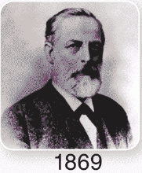
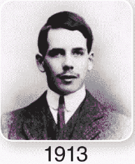
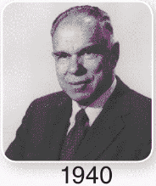
Periyodik Sistemin Tarihçesi
Lothar Meyer, elementleri benzer fiziksel özelliklerine göre sıralamıştır. Mendeleyev ve Meyer birbirinden habersiz aynı sıralamayı yapmıştır.
Elementleri birbirinden ayıran özelliğin atom numarası yani proton sayısı olduğunu keşfeden Henry Moseley, elementleri artan proton sayılarına göre sıralamıştır. Bugünkü periyodik cetveli oluşturan Moseley, alt alta olan elementlerin benzer kimyasal özellikleri olduğunu görmüştür.
Günümüzde kullanılan periyodik cetvelin altına iki satır ekleyen Glenn Seaborg, periyodik tabloya son şeklini vermiştir.

Slide 8

DİKKAT
BİLGİ
Bütün maddelerde atom vardır. Bir maddeyi oluşturan ve maddenin kimyasal özelliğini taşıyan en küçük birimine atom denir.
Aynı veya farklı cins ikiden fazla atomun birbirine bağlanması sonucu oluşan atom gruplarına molekül denir.
Aynı cins atomlardan oluşan kendinden daha basit ve farklı maddelere ayrılmayan saf maddelere element denir.

Slide 9
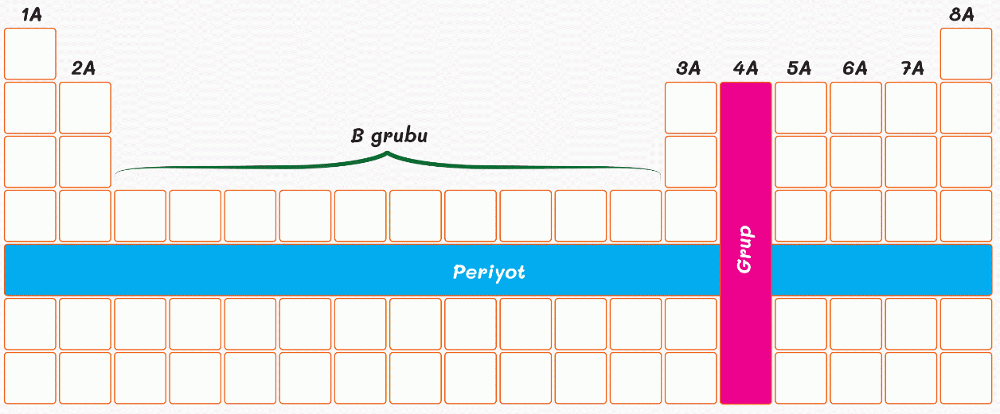
Periyodik Sistemde Grup ve Periyot
Yatay sıralara periyot, düşey sıralara ise grup denir.
Periyodik sistemde 7 tane periyot bulunur.
Periyodik tabloda 8 tanesi A grubu, 10 tanesi de B grubu olmak üzere toplam 18 tane grup bulunur.
Periyodik tabloda elementler artan proton sayılarına göre sıralanmıştır.
Elementler ortak ve farklı özelliklerine göre sıralanır. Element atomları ile ilgili bilgiler içeren çizelgeye periyodik sistem denir.

Slide 10
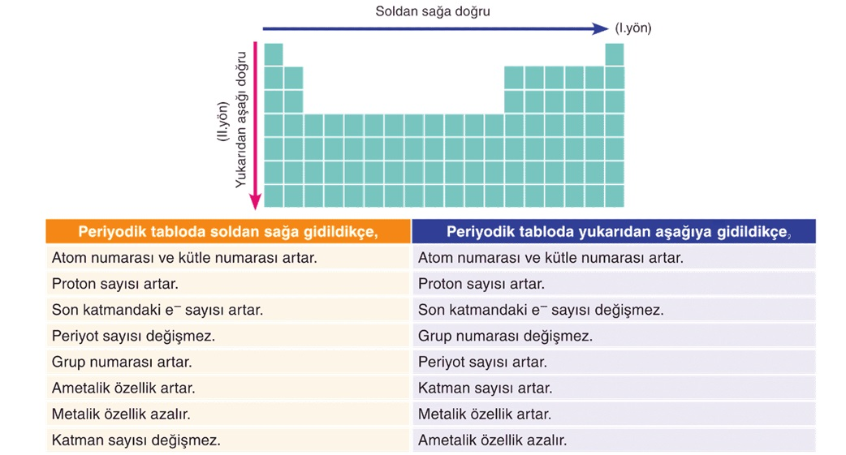
Periyodik Sistemde Grup ve Periyot

Slide 11
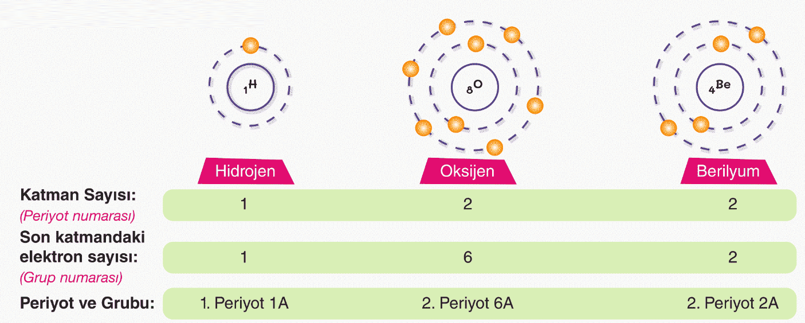
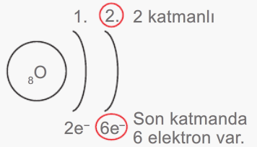
Periyodik Sistemde Grup ve Periyot
Atom numarası (Proton sayısı) bilinen elementin ilk önce elektron dağılımı yapılır.
İlk katmana 2 elektron, ikinci katmana 8 elektron, üçüncü katmana 8 elektron yerleşebilir.
Elementin toplam katman sayısı periyot numarasını, son katmanındaki elektron sayısı (değerlik elektron sayısı) ise grup numarasını verir.

Slide 12
Elementlerin Sınıflandırılması
Elementler periyodik sistemde; metal, ametal ve yarı metal olarak sınıflandırılır.
Soygazlar, ametal sınıfına dahil olan ve periyodik tablonun en sağ tarafında yer alan özel element sınıfındadır.
1 H |  |  |  |  |  |  |  |  |  |  |  |  |  |  |  |  | 2 He
3 Li | 4 Be |  |  |  |  |  |  |  |  |  |  | 5 B | 6 C | 7 N | 8 O | 9 F | 10 Ne
11 Na | 12 Mg |  |  |  |  |  |  |  |  |  |  | 13 Al | 14 Si | 15 P | 16 S | 17 Cl | 18 Ar
19 K | 20 Ca | 21 Sc | 22 Ti | 23 V | 24 Cr | 25 Mn | 26 Fe | 27 Co | 28 Ni | 29 Cu | 30 Zn | 31 Ga | 32 Ge | 33 As | 34 Se | 35 Br | 36 Kr
37 Rb | 38 Sr | 39 Y | 40 Zr | 41 Nb | 42 Mo | 43 Tc | 44 Ru | 45 Rh | 46 Pd | 47 Ag | 48 Cd | 49 In | 50 Sn | 51 Sb | 52 Te | 53 I | 54 Xe
55 Cs | 56 Ba | 71 Lu | 72 Hf | 73 Ta | 74 W | 75 Re | 76 Os | 77 Ir | 78 Pt | 79 Au | 80 Hg | 81 Ti | 82 Pb | 83 Bi | 84 Po | 85 At | 86 Rn
87 Fr | 88 Ra | 103 Lr | 104 Rf | 105 Db | 106 Sg | 107 Bh | 108 Hs | 109 Mt | 110 Ds | 111 Rg | 112 Cn | 113 Nh | 114 Fi | 115 Mc | 116 Lv | 117 Ts | 118 Og
Metaller
Ametaller
Yarı metaller
Soygazlar

Slide 13
DİKKAT
BİLGİ
Hidrojen (H) ametal olmasına rağmen metaller kısmında yer alan tek elementtir.
Periyodik tabloda sayıca en fazla olan element metallerdir.
Soygazların son katmanları tamamen doludur bu yüzden kararlı yapıdadırlar.

Slide 14
Metaller
İşlenebilir, tel ve levha haline getirilebilirler.
Cıva hariç oda koşullarında hepsi katı haldedir!
Periyodik sistemin sol tarafındadırlar, parlak görünüme sahiptirler.
Erime ve kaynama noktaları yüksektir.
Kendi aralarında bileşik oluşturmazlar, alaşım oluştururlar.
Atomik yapılıdırlar.
Isı ve elektriği iyi iletirler.
1 H |  |  |  |  |  |  |  |  |  |  |  |  |  |  |  |  | 2 He
3 Li | 4 Be |  |  |  |  |  |  |  |  |  |  | 5 B | 6 C | 7 N | 8 O | 9 F | 10 Ne
11 Na | 12 Mg |  |  |  |  |  |  |  |  |  |  | 13 Al | 14 Si | 15 P | 16 S | 17 Cl | 18 Ar
19 K | 20 Ca | 21 Sc | 22 Ti | 23 V | 24 Cr | 25 Mn | 26 Fe | 27 Co | 28 Ni | 29 Cu | 30 Zn | 31 Ga | 32 Ge | 33 As | 34 Se | 35 Br | 36 Kr
37 Rb | 38 Sr | 39 Y | 40 Zr | 41 Nb | 42 Mo | 43 Tc | 44 Ru | 45 Rh | 46 Pd | 47 Ag | 48 Cd | 49 In | 50 Sn | 51 Sb | 52 Te | 53 I | 54 Xe
55 Cs | 56 Ba | 71 Lu | 72 Hf | 73 Ta | 74 W | 75 Re | 76 Os | 77 Ir | 78 Pt | 79 Au | 80 Hg | 81 Ti | 82 Pb | 83 Bi | 84 Po | 85 At | 86 Rn
87 Fr | 88 Ra | 103 Lr | 104 Rf | 105 Db | 106 Sg | 107 Bh | 108 Hs | 109 Mt | 110 Ds | 111 Rg | 112 Cn | 113 Nh | 114 Fi | 115 Mc | 116 Lv | 117 Ts | 118 Og
İlk 18 element içerisindeki metaller;
Li, Be, Mg, Na, Al

Slide 15
Ametaller
İşlenemez, tel ve levha haline getirilemezler.
Oda koşullarında katı, sıvı ve gaz olabilirler.
Periyodik sistemin sağ tarafındadırlar, mat görünüme sahiptirler.
Erime ve kaynama noktaları düşüktür.
Kendi aralarında ve metallerle bileşik oluştururlar.
Molekül yapılıdırlar.
Isı ve elektriği iyi iletmezler.
1 H |  |  |  |  |  |  |  |  |  |  |  |  |  |  |  |  | 2 He
3 Li | 4 Be |  |  |  |  |  |  |  |  |  |  | 5 B | 6 C | 7 N | 8 O | 9 F | 10 Ne
11 Na | 12 Mg |  |  |  |  |  |  |  |  |  |  | 13 Al | 14 Si | 15 P | 16 S | 17 Cl | 18 Ar
19 K | 20 Ca | 21 Sc | 22 Ti | 23 V | 24 Cr | 25 Mn | 26 Fe | 27 Co | 28 Ni | 29 Cu | 30 Zn | 31 Ga | 32 Ge | 33 As | 34 Se | 35 Br | 36 Kr
37 Rb | 38 Sr | 39 Y | 40 Zr | 41 Nb | 42 Mo | 43 Tc | 44 Ru | 45 Rh | 46 Pd | 47 Ag | 48 Cd | 49 In | 50 Sn | 51 Sb | 52 Te | 53 I | 54 Xe
55 Cs | 56 Ba | 71 Lu | 72 Hf | 73 Ta | 74 W | 75 Re | 76 Os | 77 Ir | 78 Pt | 79 Au | 80 Hg | 81 Ti | 82 Pb | 83 Bi | 84 Po | 85 At | 86 Rn
87 Fr | 88 Ra | 103 Lr | 104 Rf | 105 Db | 106 Sg | 107 Bh | 108 Hs | 109 Mt | 110 Ds | 111 Rg | 112 Cn | 113 Nh | 114 Fi | 115 Mc | 116 Lv | 117 Ts | 118 Og
İlk 18 element içerisindeki ametaller;
H, C, N, O, F, P, S, Cl

Slide 16
Yarı Metaller
İşlenebilir, tel ve levha haline getirilebilirler.
Oda koşullarında hepsi katı haldedir.
Periyodik sistemde metaller ve ametaller arasındadırlar.
Parlak ya da mat görünümde olabilirler. Isı ve elektriği metallerden kötü, ametallerden iyi iletirler.
Fiziksel olarak metallere, kimyasal olarak ametallere benzerler.
1 H |  |  |  |  |  |  |  |  |  |  |  |  |  |  |  |  | 2 He
3 Li | 4 Be |  |  |  |  |  |  |  |  |  |  | 5 B | 6 C | 7 N | 8 O | 9 F | 10 Ne
11 Na | 12 Mg |  |  |  |  |  |  |  |  |  |  | 13 Al | 14 Si | 15 P | 16 S | 17 Cl | 18 Ar
19 K | 20 Ca | 21 Sc | 22 Ti | 23 V | 24 Cr | 25 Mn | 26 Fe | 27 Co | 28 Ni | 29 Cu | 30 Zn | 31 Ga | 32 Ge | 33 As | 34 Se | 35 Br | 36 Kr
37 Rb | 38 Sr | 39 Y | 40 Zr | 41 Nb | 42 Mo | 43 Tc | 44 Ru | 45 Rh | 46 Pd | 47 Ag | 48 Cd | 49 In | 50 Sn | 51 Sb | 52 Te | 53 I | 54 Xe
55 Cs | 56 Ba | 71 Lu | 72 Hf | 73 Ta | 74 W | 75 Re | 76 Os | 77 Ir | 78 Pt | 79 Au | 80 Hg | 81 Ti | 82 Pb | 83 Bi | 84 Po | 85 At | 86 Rn
87 Fr | 88 Ra | 103 Lr | 104 Rf | 105 Db | 106 Sg | 107 Bh | 108 Hs | 109 Mt | 110 Ds | 111 Rg | 112 Cn | 113 Nh | 114 Fi | 115 Mc | 116 Lv | 117 Ts | 118 Og
İlk 18 element içerisindeki yarı metaller;
B, Si

Slide 17
Soygazlar
Soygazlar, ametal grubundadır.
Kararlı yapıdadırlar. Yani hiçbir elementle tepkimeye girmezler.
Periyodik tablonun en sağında yer alırlar (8A Grubu).
Oda koşullarında tek atomlu gaz halde bulunurlar.
Erime ve kaynama noktaları düşüktür.
1 H |  |  |  |  |  |  |  |  |  |  |  |  |  |  |  |  | 2 He
3 Li | 4 Be |  |  |  |  |  |  |  |  |  |  | 5 B | 6 C | 7 N | 8 O | 9 F | 10 Ne
11 Na | 12 Mg |  |  |  |  |  |  |  |  |  |  | 13 Al | 14 Si | 15 P | 16 S | 17 Cl | 18 Ar
19 K | 20 Ca | 21 Sc | 22 Ti | 23 V | 24 Cr | 25 Mn | 26 Fe | 27 Co | 28 Ni | 29 Cu | 30 Zn | 31 Ga | 32 Ge | 33 As | 34 Se | 35 Br | 36 Kr
37 Rb | 38 Sr | 39 Y | 40 Zr | 41 Nb | 42 Mo | 43 Tc | 44 Ru | 45 Rh | 46 Pd | 47 Ag | 48 Cd | 49 In | 50 Sn | 51 Sb | 52 Te | 53 I | 54 Xe
55 Cs | 56 Ba | 71 Lu | 72 Hf | 73 Ta | 74 W | 75 Re | 76 Os | 77 Ir | 78 Pt | 79 Au | 80 Hg | 81 Ti | 82 Pb | 83 Bi | 84 Po | 85 At | 86 Rn
87 Fr | 88 Ra | 103 Lr | 104 Rf | 105 Db | 106 Sg | 107 Bh | 108 Hs | 109 Mt | 110 Ds | 111 Rg | 112 Cn | 113 Nh | 114 Fi | 115 Mc | 116 Lv | 117 Ts | 118 Og
İlk 18 element içerisindeki soygazlar;
He, Ne, Ar

Slide 18
DİKKAT
!
DİKKAT
Soygazlar son katmanlarında 8 elektron bulundurur. Sadece Helyum (He) son katmanında 2 elektron bulunduran bir soygazdır.
Periyodik tabloda metaller, yarı metaller ve ametaller yan yana ya da alt alta bulunabilir. Ancak soygazlar ve metaller konumlarından dolayı alt alta ya da yan yana asla gelmezler.

Slide 19
DİKKAT
!
DİKKAT
Soygazlar son katmanlarında 8 elektron bulundurur. Sadece Helyum (He) son katmanında 2 elektron bulunduran bir soygazdır.
Periyodik tabloda metaller, yarı metaller ve ametaller yan yana ya da alt alta bulunabilir. Ancak soygazlar ve metaller konumlarından dolayı alt alta ya da yan yana asla gelmezler.

Slide 20
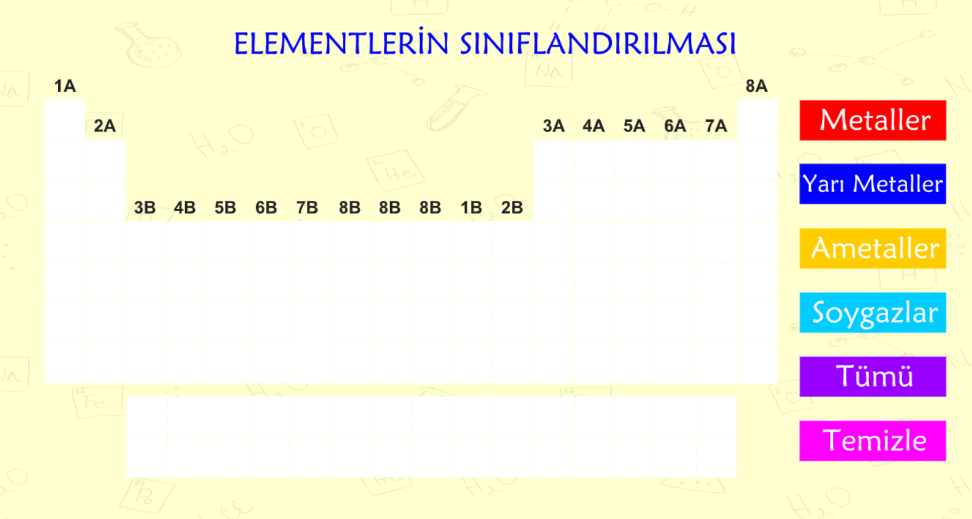
DİKKAT
ONLİNE ETKİNLİK
Periyodik Sistem Etkileşimli Etkinlik;
https://www.huseyinfarukyildirim.com/periyodik-sistem-etkilesimli-etkinlik/

Slide 21
2
FİZİKSEL VE KİMYASAL DEĞİŞİMLER
1. Fiziksel Değişim
  a. Fiziksel Değişim Örnekleri
2. Kimyasal Değişim
  a. Kimyasal Değişim Örnekleri

Slide 22
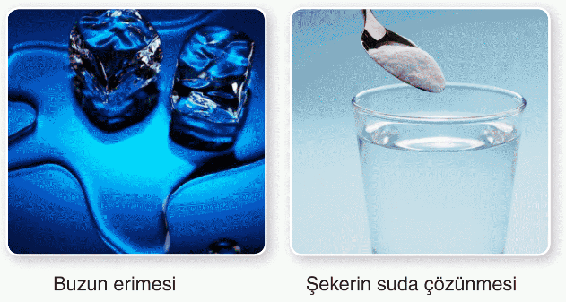
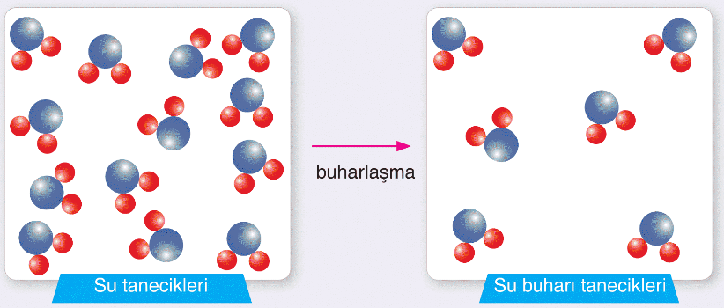
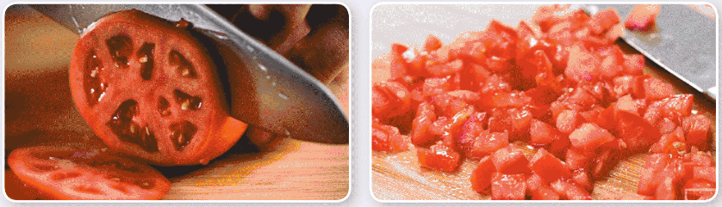
Fiziksel Değişim
Maddenin dış görünüşünde meydana gelen değişimlere fiziksel değişim denir.
Maddenin tanecikli yapısında atom ve moleküllerinde (kimliğinde) değişim meydana gelmez.
Maddenin taneciklerinin hareket hızı değişebilir.
Fiziksel değişimde madde fiziksel yöntemlerle eski haline getirilebilir.
Maddenin renk, şekil, büyüklük gibi özellikleri değişebilir.
Fiziksel değişim sonucunda yeni madde oluşmaz.

Slide 23
Fiziksel Değişim Örnekleri
Hal Değişimi | Erime, donma, buharlaşma, kırağılaşma, süblimleşme, yoğuşma.
Çözünme | Tuzun, şekerin suda çözünmesi.
Ufalanma | Parçalanma, kırılma, yırtılma, kesilme, buğdaydan un elde edilmesi.
Genleşme | Yazın tren raylarının uzaması, kışın kısalması.
Karışım ve Alaşım Oluşumu | Zeytinyağı ve su karışımı. Tunç, pirinç (metal-metal karışımı)
Fiziksel Sindirim | Ekmeğin ağızda çiğnenmesi, yağların safra sıvısı ile parçalanması.
Işığın Yansıması ve Kırılması | Işığın prizmada kırılması, gökkuşağı oluşumu, güneş batarken gökyüzünün kızıla dönmesi.
Metallerin elektriği iletmesi

Slide 24
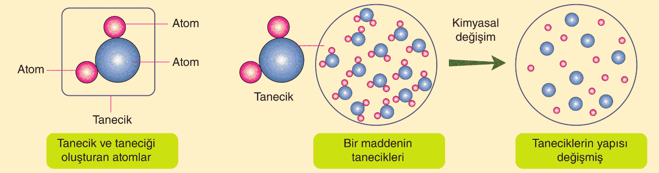
Kimyasal Değişim
Maddenin iç yapısında yani kimliğinde meydana gelen değişimlere kimyasal değişim denir. KİMyasal → KİMlik
Atom ve moleküller arasındaki bağlar kırılarak yeni bağlar oluşur.
Kimyasal değişimde yeni özellikte maddeler oluşur.

Slide 25
DİKKAT
!
DİKKAT
Kimyasal değişimlerle oluşan yeni maddeler fiziksel yöntemlerle eski hallerine döndürülemez.
Kimyasal değişimlerde atom yapısı değişir, atom türü, çeşidi ve sayısı aynı kalır.
Fiziksel ve kimyasal değişimlerde kütle korunur; yani toplam kütle değişmez.

Slide 26
Kimyasal Değişim Örnekleri
Yanma | Kağıdın, odunun yanması - mumun yanması doğalgazın yanması - benzinin yanması
Oksitlenme (Paslanma) | Demirin paslanması
Küflenme | Ekmeğin küflenmesi - meyvenin küflenmesi
Çürüme | Dişin çürümesi - domatesin çürümesi - etin çürümesi
Kararma | Elmanın kararması
Ekşime | Yoğurdun ekşimesi
Pişme | Yumurtanın tavada pişirilmesi - fırında kek yapılması-patates kızartması yapılması
Mayalanma (Fermantasyon) | Hamurun mayalanması - turşu, sirke yapılması içki yapılması sütten yoğurt ve peynir yapılması
Elektroliz | Suyun kendini oluşturan elementlere (hidrojen ve oksijen) ayrılması

Slide 27
Kimyasal Değişim Örnekleri
Alkolün yanması | Arının bal yapması | Asit yağmurlarının oluşması ve canlılara zarar vermesi | Ateş böceğinin ışık üretmesi
Bakırın paslanması | Benzinin yanması | Besinlerin çürümesi | Besinlerin enzim ile sindirilmesi
Bitkilerin fotosentez yapması | Bitkinin büyümesi | Bulaşıkların deterjanla yıkanması | Canlıların büyümesi
Canlıların ölmesi | Canlıların solunum yapması | Canlıların yaşamsal faaliyetleri (Dolaşım, boşaltım, sindirim vb.) | Çamaşır suyunun kumaşı beyazlatması
Çaya limon sıkılması | Çimentonun katılaşması | Çivinin paslanması | Demirin paslanması
Dinamitin patlaması | Dişlerimizin çürümesi | Doğal gazın yanması | Domatesin olgunlaşması
Domatesin, elmanın (meyve ve sebzelerin) çürümesi | Ekmeğin küflenmesi | Elmadan sirke yapılması | Etin haşlanması

Slide 28
Kimyasal Değişim Örnekleri
Etin, köftenin, balığın kızartılması | Etten kavurma yapılması | Gümüşün açık havada zamanla kararması, paslanması | Hamurun mayalanması
Hamurun pişirilerek ekmek yapılması | Hidrojen ve oksijenin suyu oluşturması | Kabartma tozuna limon sıkılması | Kabartma tozuna sirke damlatılması
Kabartma tozuna su katılması | Kâğıdın yanması | Kanın pıhtılaşması | Kekin fırında pişirilmesi
Kesilmiş elmanın açık havada renk değiştirmesi (Elmanın kararması) | Leşin çürümesi | Limon suyu ile sirkenin karışması | Metalin asit çözeltisinin içine atılması
Metan gazı patlaması | Meyvelerin çürümesi | Mum fitilinin yanması | Odunun çürümesi
Odunun kömüre dönüşmesi | Odunun yanması | Örümceklerin ağ yapması | Patatese iyot çözeltisi damlatılması

Slide 29
Kimyasal Değişim Örnekleri
Patatesin kızartılması | Peynirin, ekmeğin küflenmesi | Pilin elektrik enerjisi üretmesi | Saç telinin yanması
Soğanı yağda kızartmak | Sucuğun pişirilmesi | Suyun elektrolizi | Süte sirke katılması
Sütten peynir ve yoğurt yapılması | Sütün ekşimesi | Sütün mayalanması | Şekerin tükürük ile parçalanması
Şekerin yakılması | Tebeşire limon sıkılması | Tereyağının, yoğurdun ekşimesi | Tohumun çimlenmesi
Turşu yapımı Tuzun oluşması | Üzümden sirke, şarap, pekmez yapılması | Vidanın paslanması (oksitlenmesi) | Yağdan sabun yapılması
Yağın bozulması | Yaprağın çürümesi | Yaprakların sararması | Yemeğin bozulması
Yoğurdun ekşimesi | Yoğurdun içerisine sirke katılması | Yumurtanın bozulması | Yumurtanın haşlanması Yumurtanın pişmesi

Slide 30
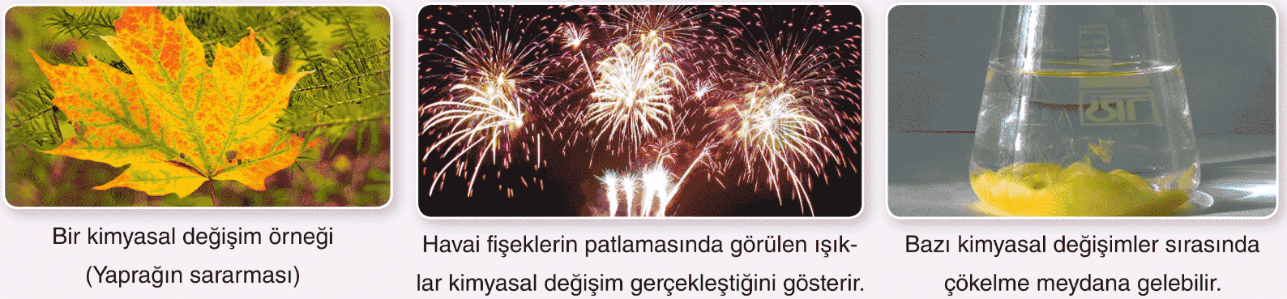
DİKKAT
BİLGİ
Isı, ışık ve gaz çıkışı, koku meydana gelmesi, renk değişimi, çökelti oluşumu gibi durumlar kimyasal tepkime gerçekleştiğine dair ipuçları olabilir.

Slide 31
3
KİMYASAL TEPKİMELER
1. Fiziksel Değişim
  a. Fiziksel Değişim Örnekleri
2. Kimyasal Değişim
  a. Kimyasal Değişim Örnekleri

Slide 32
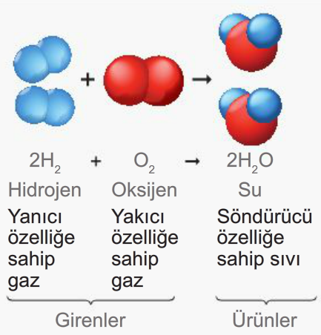
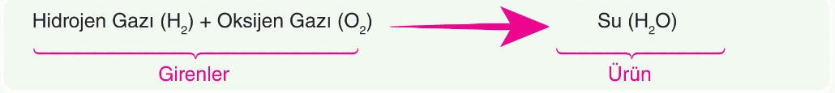
Kimyasal Tepkime
Kimyasal tepkimeler tepkime denklemi ile gösterilir.
Tepkimeye giren maddelere girenler, tepkime sonucu oluşan maddelere ürünler denir.
Kimyasal tepkimede girenler okun sol tarafına, ürünler sağ tarafına yazılır.
Tepkiyeme girenler ve ürünler birden fazla ise aralarına + işareti yazılır.

Slide 33
Kimyasal Tepkime Denklemi
Farklı maddelerin bir araya gelerek, etkileşime girmesi sonucunda yeni maddeler oluşma sürecine kimyasal tepkime denir.
Kimyasal tepkime sürecinde atom ya da moleküller arasında yeni bağlar oluşur ya da var olan bağlar kırılır. İki durumda da kimyasal tepkimeye giren maddelerin kimyasal yapısı değişir.
Kimyasal tepkimeden sonra yeni madde ya da maddeler oluşur.

Slide 34
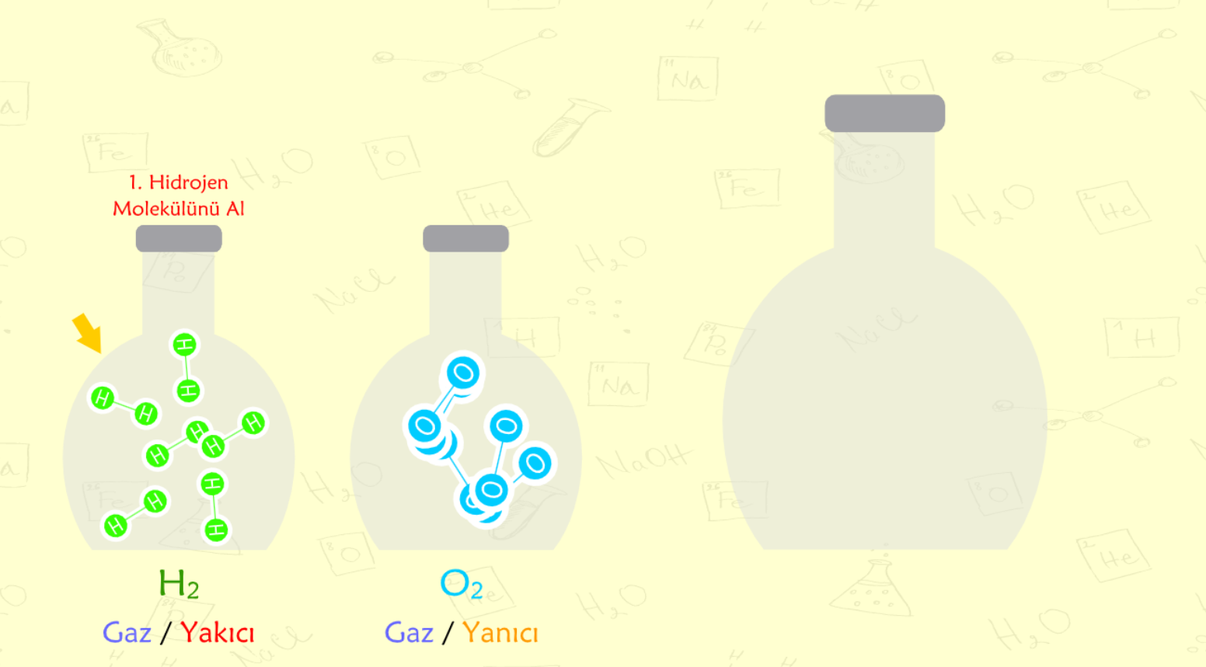
DİKKAT
ONLİNE DENEY
Kimyasal tepkime online deneyi;
https://www.huseyinfarukyildirim.com/kimyasal-tepkime-deneyi/

Slide 35
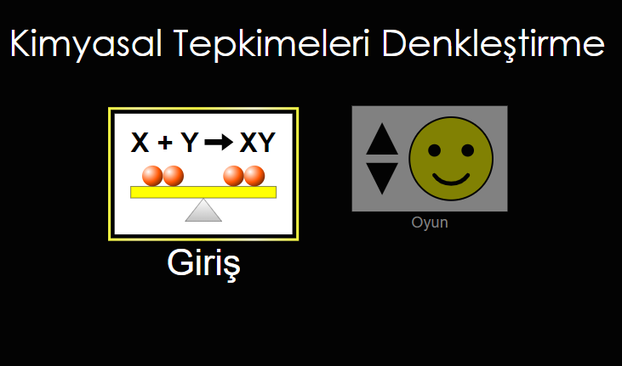
DİKKAT
ONLİNE DENEY
Kimyasal tepkime denkleştirme online deneyi;
https://www.huseyinfarukyildirim.com/tepkime-denklestirme/

Slide 36
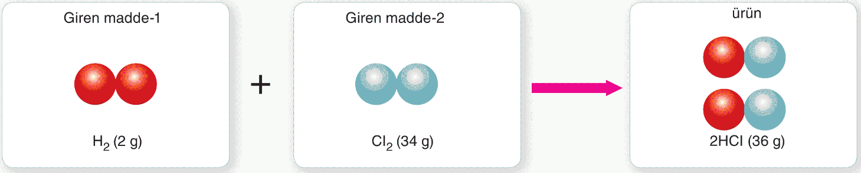
Kütlenin Korunumu
İki madde tepkimeye girdiğinde yeni atomlar oluşmaz. Hatta atomların toplam elektron sayısı değişmez. Bu durumda tepkimeye giren maddelerin kütlesi değişmez. Tepkimeye giren maddelerin toplam kütleleri, yeni oluşan ürünün toplam kütlesine eşittir. Buna kütlenin korunumu kanunu denir.

Slide 37
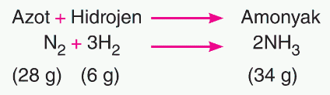
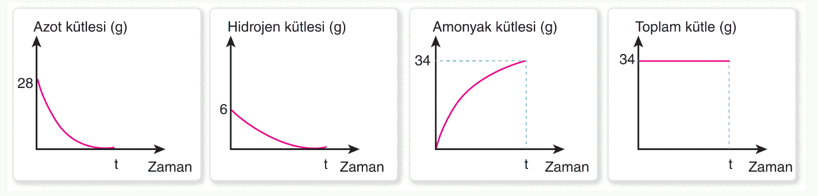
Kütlenin Korunumu
Kimyasal tepkimelerde, tepkimeye giren maddelerin kütlesi azalırken, tepkime sonucu oluşan maddelerin kütlesi artar. Toplam kütle her zaman korunur.

Slide 38
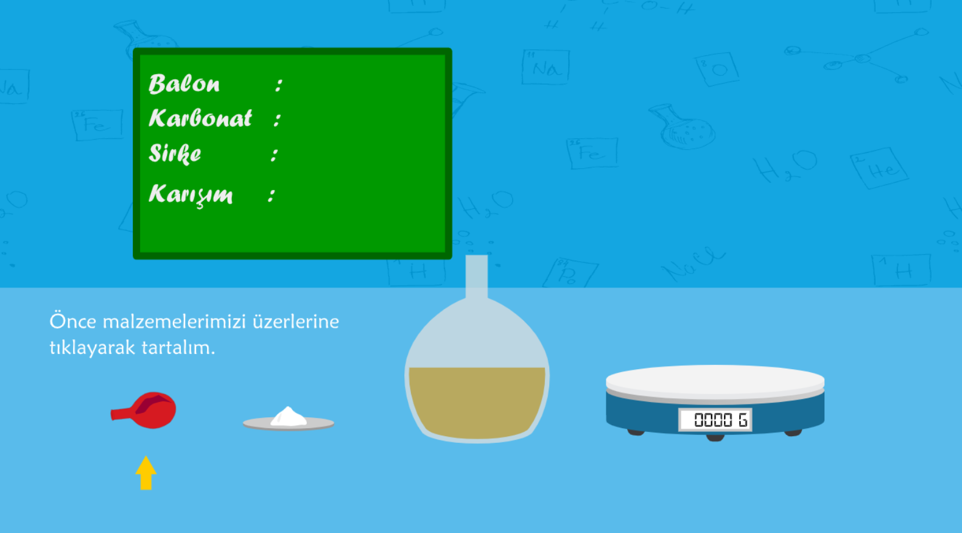
DİKKAT
ONLİNE DENEY
Kütlenin korunumu online deneyi;
https://www.huseyinfarukyildirim.com/kutlenin-korunumu-deneyi/

Slide 39
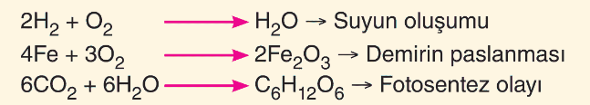
DİKKAT
BİLGİ
Bir maddenin oksijenle (O2) tepkimeye girmesine yanma tepkimesi denir.

Slide 40
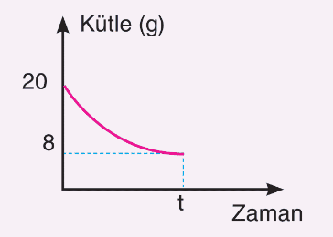
DİKKAT
BİLGİ
Bazı kimyasal tepkimelerde girenlerin miktarları birbirine yetecek kadar olmayabilir. Bu durumda, maddelerden birinin tamamı bitene kadar tepkime devam eder. Maddelerden biri tükenince tepkime durur. Diğer madde(ler)in tamamı kullanılmaz; artan madde olur. (Tamamı biten bu maddeye sınırlayıcı madde denir.). Bu tepkimelere artanlı tepkime denir.
Çıkarım 1: Maddenin kütlesi zamanla azaldığına göre madde oluşan ürün değildir; tepkimeye giren bir maddedir.
Çıkarım 2: Maddenin başlangıçtaki kütlesi 20 g; tepkime bittiğindeki (t anındaki) kütlesi ise 8 gramdır. Demek ki 12 gram madde kullanılmıştır.
Çıkarım 3: Tepkime artanlı olarak gerçekleşmiştir.

Slide 41
4
ASİTLER VE BAZLAR
1. pH Cetveli
2. Asitler ve Bazlar
  Asitler
  Bazlar
  Ayraçlar
  Asit Yağmurları

Slide 42
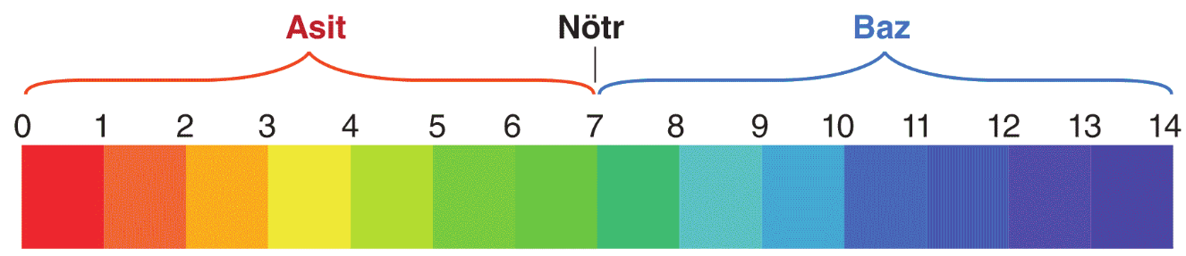
pH Cetveli
Bir maddenin asitlik ya da bazlık derecesini gösteren ölçü birimine pH denir.
Maddelerin asitlik ve bazlık dereceleri pH cetveli üzerinde 0-14 aralığında derecelendirilmiştir.
0-7 arası asidik, 7-14 arası bazik, 7 ise nötr maddeleri gösterir.
Saf su, tuz gibi maddeler nötr oldukları için pH’ları 7’dir.
pH 0 (sıfır)’a yaklaştıkça asitlik, 14’e yaklaştıkça bazlık artar.

Slide 43
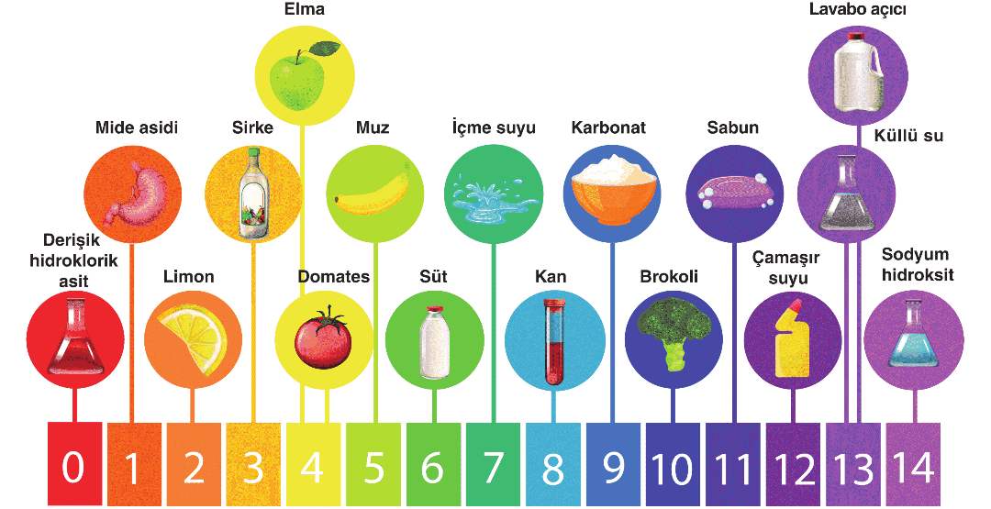
pH Cetveli Örneği

Slide 44
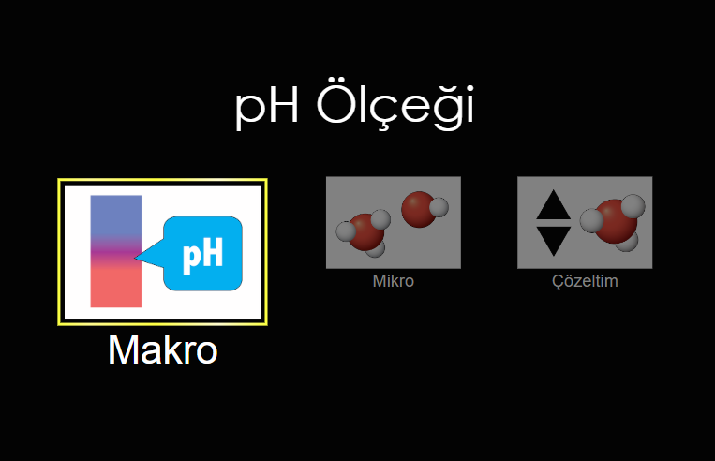
DİKKAT
ONLİNE DENEY
pH ölçeği online deneyi;
https://www.huseyinfarukyildirim.com/ph-olcegi-deneyi/

Slide 45
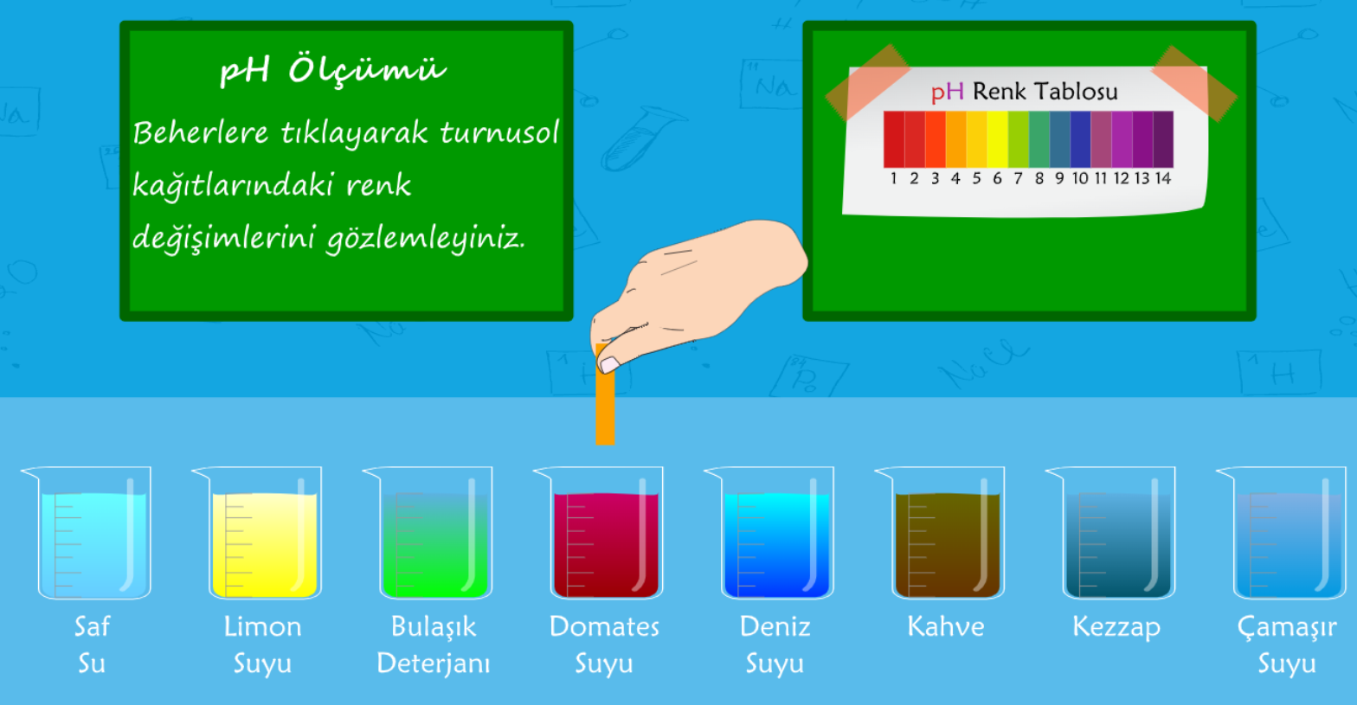
DİKKAT
ONLİNE DENEY
Turnusol kağıdı online deneyi;
https://www.huseyinfarukyildirim.com/ph-olcme-deneyi/

Slide 46
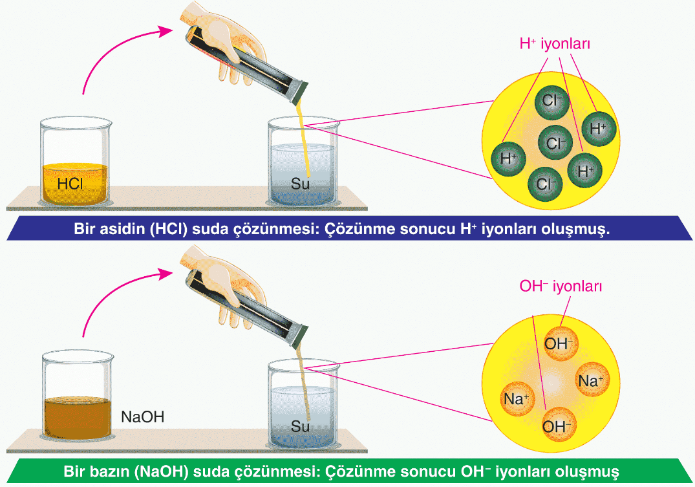
Asitler ve Bazlar
Asitler ve bazlar suda çözündüklerinde iyonlarına ayrılan bileşiklerdir.
Asitler suda çözündüklerinde suya hidrojen iyonu (H+) veren maddelerdir.
Bazlar suda çözündüklerinde suya hidroksit iyonu (OH-) veren maddelerdir.

Slide 47
Asitler
Suda çözünüp hidrojen iyonu (H+) oluştururlar.
Tatları ekşidir.
pH değerleri 0-7 arasındadır.
Mavi turnusolun rengini kırmızıya çevirir.
Eli tahriş eder.
Mermeri ve metali aşındırabilir. Bu yüzden cam kaplarda taşınır.
Metallerin çoğu ile tepkimeye girerek H₂ gazı açığa çıkmasına neden olabilir.

Slide 48
Önemli Asitler
Formülü | Sistematik Adı | Piyasa Adı
HCI | Hidroklorik Asit | Tuz ruhu
HNO3 | Nitrik Asit | Kezzap
H2SO4 | Sülfürik Asit | Zaç Yağı
H3PO4 | Fosforik Asit | Fosforik Asit
CH3COOH | Asetik Asit | Sirke Asidi

Slide 49
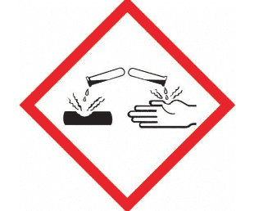
Asitlerin Maddeler Üzerindeki Etkileri
Kuvvetli bir asit olan tuz ruhunun üzerinde yandaki uyarıyı görürüz. Bu uyarı sıvının aşındırıcı özellikte olduğunu ifade eder.
Mermer yüzey üzerine kesik bir limon bırakılırsa yüzeyde pürüzlülük oluşur. Çünkü limon suyu asidik özelliktedir ve mermere etki eder.
Asitler metallerle tepkimeye girebilir. Bu yüzden sirke, limon suyu gibi asidik maddeler metal kaplar yerine cam kaplarda saklanır.
Asitler kumaşı delebilir.
Asitler eti parçalayabilir. Örneğin kezzap olarak bilinen nitrik asit cilde dökülürse yanıklara ve derin yaralara neden olabilir.

Slide 50
Bazlar
Suda çözünüp hidroksit iyonu (OH-) oluştururlar.
Tatları acıdır.
pH değerleri 7-14 arasındadır.
Kırmızı turnusolün rengini maviye çevirir.
Ele kayganlık hissi verir.
Camı ve porseleni aşındırabilir. Bu yüzden metal kaplarda taşınır.

Slide 51
Önemli Bazlar
Formülü | Sistematik Adı | Piyasa Adı
Ca(OH)2 | Kalsiyum hidroksit | Sönmüş kireç
NaOH | Sodyum hidroksit | Sud-kostik
KOH | Potasyum hidroksit | Potas-kostik
NH3 | Amonyak | Amonyak

Slide 52
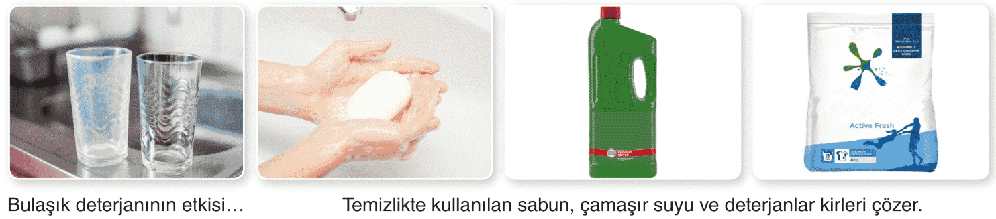
Bazların Maddeler Üzerindeki Etkileri
Bazların kirleri çözme özelliği vardır.
Bazlar kumaşın rengini değiştirir.
Bazlar cam ve porselene etki eder. Cam ve porselen eşyaların parlaklığının zaman içinde kaybolması bulaşık deterjanlarının bazik özellikte olmasından kaynaklanır.
Kuvvetli bazlar cilde zarar verir. Bu yüzden sabun, şampuan gibi çok sık kullandığımız temizlik malzemeleri zayıf baz özelliğine sahiptir.

Slide 53
Günlük Hayattan Asit ve Baz Örnekleri
Asit özelliği gösteren maddelere asidik, baz özelliği gösteren maddelere bazik madde denir.
ASİDİK MADDELER
Elma (malik asit) | Süt
Limon (sitrik asit) | Domates
Yoğurt (laktik asit) | Salça
Sirke (asetik asit) | Çilek
Üzüm (asetik asit) | Akü sıvısı
Zeytinyağı (oleik asit) | Kireç sökücü
Karınca (formik asit) | Tuz ruhu
BAZİK MADDELER
Diş macunu | Kireç
Şampuan | Çikolata
Sabun | Amonyak
Çamaşır suyu
Lavabo açıcı
Deterjan
Mide ilacı

Slide 54
DİKKAT
!
DİKKAT
CH3COOH (Asetik asit) formülünün sonunda OH atomları bulunmasına rağmen asittir.
NH3 (Amonyak) yapısında H atomu bulunmasına rağmen bazdır.

Slide 55
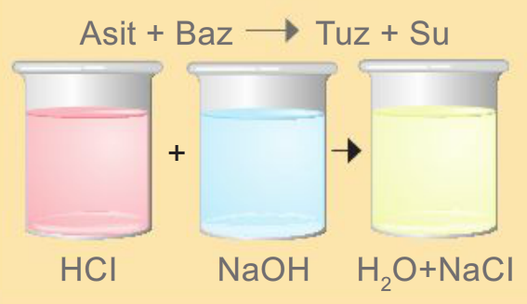
DİKKAT
BİLGİ
Asit ve bazlar tepkimeye girerek genelde nötr olan su ve tuzu oluştururlar. Bu tepkimelere nötralleşme tepkimesi denir.

Slide 56
DİKKAT
!
DİKKAT
Asit baz ya da nötr olduğu bilinen iki madde birbirine karıştırıldığında oluşan çözeltinin pH değeri, karıştırılan maddelerin pH değerleri arasında değere sahip olur.
pH değeri bilinen bir asitle farklı bir madde karıştırıldığında;
pH değeri küçülüyorsa karıştırılan madde asittir.
pH değeri büyüyorsa karıştırılan madde asit, baz veya nötr madde olabilir.
pH değeri bilinen bir bazla farklı bir madde karıştırıldığında;
pH değeri büyüyorsa karıştırılan madde bazdır.
pH değeri küçülüyorsa karıştırılan madde asit, baz veya nötr madde olabilir.

Slide 57
Ayraçlar
Asit özelliği gösteren maddelere asidik, baz özelliği gösteren maddelere bazik madde denir.
Asit ve bazları birbirinden ayırmak için kullanılan maddelere ayraç (indikatör - belirteç) denir.
Ayraç | Asit |  | Baz
Turnusol kağıdı | Kırmızı |  | Mavi
Metil oranj | Kırmızı |  | Sarı
Fenolftalein | Renksiz |  | Pembe
Kırmızı lahana suyu | Kırmızı | Pembe | Mavi | Yeşil

Slide 58
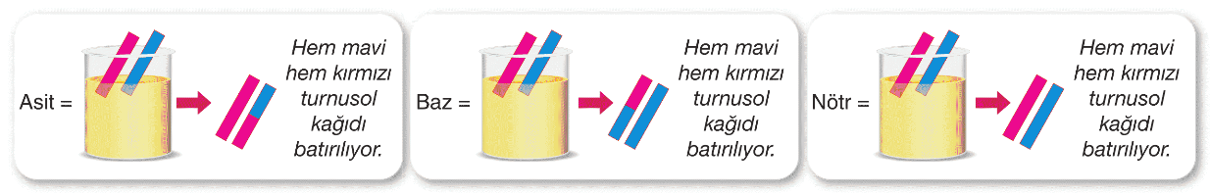
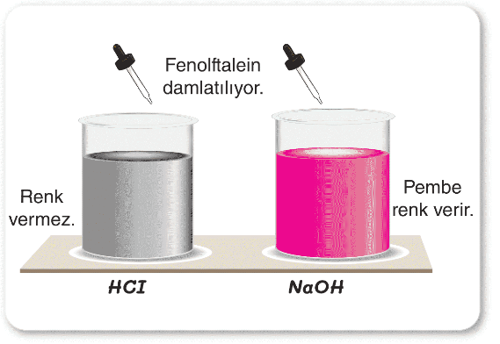
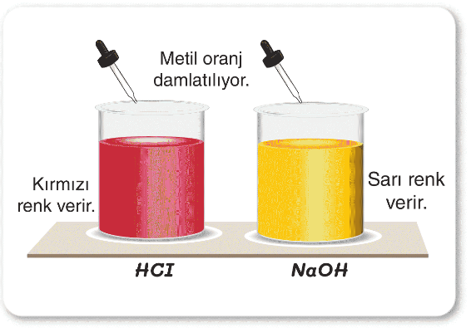
Yaygın Olarak Kullanılan Ayraç Örnekleri
Asitlerde kırmızı, bazlarda mavi renk veren kağıt türevi ayraca turnusol kağıdı denir.
Fenolftalein asitlerde renk vermezken, bazlarda pembe renk verir.
Metil oranj asitlerde kırmızı, bazlarda ise sarı renk verir.

Slide 59
Asit ve Bazların Kullanımında Dikkat Edilmesi Gerekenler
Asit ve baz maddeleri kullanırken; koruyucu gözlük, eldiven ve önlük kullanılmalıdır.
Bu maddeler çocukların ulaşamayacağı yerlerde tutulmalıdır.
Asit ve baz içeren malzemeler birbirine karıştırılmamalıdır. (Tuz ruhu ve çamaşır suyu karışınca ortaya çıkan klor gazı zehirleyicidir.)
İçeriğini bilmediğimiz maddelerin tatlarına bakılmamalı ve koklanmamalıdır.
Asit ya da bazların cildimizi tahriş etmesi durumunda en yakın sağlık kuruluşuna başvurulmalıdır.

Slide 60
Asit Yağmurları
pH değeri 4,6’nın altında olan yağmurlara asit yağmuru denir. (Normal yağmur: 5,56 pH)
Ev ve iş yerlerinde fosil yakıtların yakılması sonucu açığa çıkan baca gazları, motorlu taşıtların egzoz gazları, fabrikaların baca gazları vb. hava kirliliğine yol açar. Ayrıca volkanik patlamalar sırasında da aşırı miktarda gaz çıkışı olmaktadır.
Hava kirliliğine sebep olan CO₂ (Karbondioksit), SO2 (kükürt dioksit) ve NO2 (azot dioksit) gibi gazlar havadaki su buharı ile birleşerek sülfürik asit (H₂SO₄), nitrik asit (HNO3) ve karbonik asit (H2CO3) gibi maddeleri oluşturur ve yağış olarak yer yüzüne düşer.
Bu yağışlara asit yağmuru denmesine rağmen yağışlar dolu, kar ve yağmur olarak oluşabilir.

Slide 61
Asit Yağmurlarının Zararları ve Önlenmesi
Asit yağmurları, topraktaki bazı mineralleri (Potasyum, Kalsiyum vb.) eksiltir bu nedenle toprağın verimliliğini azaltır.
Asit yağmurları, karıştığı göl ve akarsularda yaşayan canlılara ve bu sularda yaşayan bitkilere zarar verir.
Asit yağmurlarının; antik yapılara, araç kaportalarına, ormanlara ve doğaya olumsuz etkileri vardır.
Fabrika bacalarına filtre takılması; toplu taşıma araçlarının tercih edilmesi; ağaçlandırma yapılması; fosil yakıt tüketiminin azaltılıp yenilenebilir enerji kaynaklarının kullanılması gibi tedbirlerle asit yağmurları engellenebilir.

Slide 62
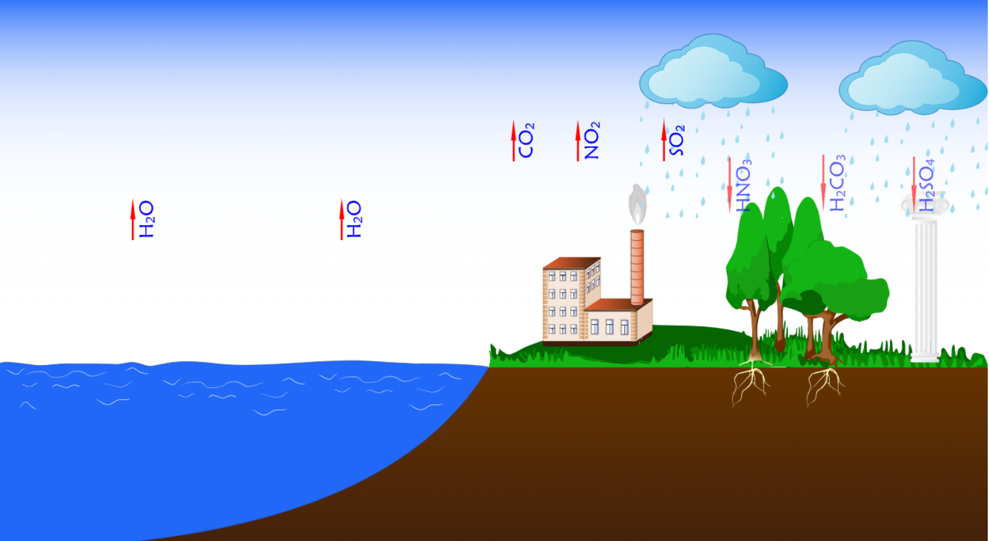
DİKKAT
ONLİNE ETKİNLİK
Asit yağmurları nasıl oluşur? online etkinliği;
https://www.huseyinfarukyildirim.com/asit-yagmuru-nasil-olusur-deneyi/

Slide 63
5
MADDENİN ISI İLE ETKİLEŞİMİ
1. Isı ve Sıcaklık
    Isı ve sıcaklık kavramları
2. Öz Isı
  Öz ısının özellikleri
3. Isı – Sıcaklık – Öz Isı – Kütle İlişkileri
4. Hâl Değişimi
  Hâl değişimi
  Hâl değişim ısısı
  Hâl değişim sıcaklığı
  Hâl değişim grafikleri
  Hâl değişim örnekleri

Slide 64
Isı ve Sıcaklık
İÇ ENERJİ | Maddeyi oluşturan tanecikler sürekli hareket halindedir. Maddeyi oluşturan kinetik ve potansiyel enerjilerin toplamına o maddenin iç enerjisi denir.
ISI ENERJİSİ | Sıcaklıkları farklı olan maddeler birbirine temas ettirildiğinde, sıcaklığı fazla olan maddeden sıcaklığı az olan maddeye aktarılan enerjiye ısı enerjisi denir.
SICAKLIK | Herhangi bir maddeyi oluşturan taneciklerin sahip oldukları kinetik enerjilerinin ortalamasına sıcaklık denir.

Slide 65
Isı ve Sıcaklık Kavramları
ISI | SICAKLIK
Isı bir enerjidir. | Sıcaklık bir enerji değildir.
Isı değişimi kalorimetre kabı ile ölçülür. | Sıcaklık termometre ile ölçülür.
Isı birimi kalori (cal) ya da Joule'dir. (1 cal = 4.18 J) | Sıcaklık birimi celcius (°C) dur.
Isı madde miktarına bağlıdır. | Madde miktarına bağlı değildir.
Isı maddeler arası alınıp verilebilir. | Sıcaklık maddeler arası alınıp verilemez.

Slide 66
Öz Isı Nedir?
Bir gram saf maddenin sıcaklığını 1 °C değiştirmek için alınması veya verilmesi için gerekli ısı miktarına öz ısı denir.
Maddenin tutabileceği ısı miktarıdır.
Öz ısı “c” sembolü ile gösterilir.
Öz ısının birimi J/g.°C veya cal/g.°C ‘dir.
Q: Isı
m: Kütle
c: Öz Isı
Δt: Sıcaklık Değişimi
Q= m.c.Δt

Slide 67
DİKKAT
BİLGİ
Öz ısıya ısınma ısısı da denilmektedir.

Slide 68
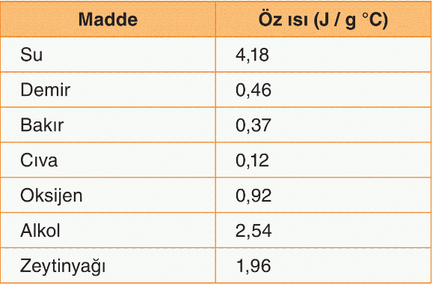
Öz Isının Özellikleri
Öz ısı saf maddeler için ayırt edici özelliktir.
Öz ısı maddenin miktarına bağlı olarak değişmez.
Maddenin fiziksel hâlinin değişmesi öz ısısının değişmesini etkileyebilir. (csu: 1 cal, cbuz: 0.5 cal)
Eşit miktarda farklı cins sıvılara eşit miktarda ısı verildiğinde öz ısısı az olan sıvının sıcaklığı daha fazla artar.
Eşit miktarda farklı cins sıvıların çevreye verdikleri ısının miktarı, öz ısısı fazla olanda daha fazladır.

Slide 69
DİKKAT
BİLGİ
Termometrelerde öz ısısı düşük olduğu için cıva kullanılması, peynirin öz ısısı düşük olduğu için peynirli gözlemenin patatesli gözlemeden çabuk soğuması, kara ve deniz arasında öz ısı farkından dolayı oluşan meltemler günlük hayatta karşımıza çıkan öz ısı örnekleridir.

Slide 70
Isı – Kütle İlişkisi ( Q ve m)
Q= m.c.Δt
Kütle ve ısı doğru orantılıdır.
Aynı sıcaklıkta, aynı türden yapılmış maddelerin kütlesi arttıkça içerisindeki ısı miktarı da artar.

Slide 71
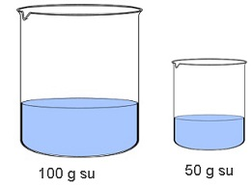
Isı – Kütle İlişkisi ( Q ve m)
Sıcaklıkları 70 °C olan, 50 g ve 100 g suya buz parçaları atılmaktadır. Hangi kapta daha fazla buz erir?
Madde miktarı (kütlesi) fazla olan suyun içerisinde bulunan ısı miktarı da fazla olacaktır. Bu nedenle 100 g su daha fazla buz eritir.
Bağımsız değişken: Suyun kütlesi
Bağımlı değişken: Verdiği ısı
Kontrol edilen değişken: Madde cinsi (öz ısı), sıcaklık değişimi

Slide 72
Isı – Öz Isı İlişkisi (Q ve c)
Q= m.c.Δt
Isı ve öz ısı doğru orantılıdır.
Kütleleri aynı, öz ısıları farklı maddeleri aynı sıcaklığa getirebilmek için verilmesi geren ısılarda farklı olacaktır.
Öz ısısı fazla olan maddeye daha fazla ısı verilmesi gerekmektedir.
Öz ısısı yüksek olan maddelerin çevreye verebilecekleri ısı miktarı da fazla olacaktır.

Slide 73
Isı – Öz Isı İlişkisi (Q ve c)
50 g su ve alkole, 10 °C den 50 °C ye getirebilmek için verilmesi gereken ısı miktarları ne olmalıdır? (csu: 4,18 calkol: 2,54 )
Suyun öz ısısı alkolün öz ısısından fazla olduğu için her iki sıvıyı da aynı sıcaklığa getirebilmek için suya daha fazla ısı vermek gerekir.
Bağımsız değişken: Maddenin cinsi (öz ısı)
Bağımlı değişken: Verilen ısı
Kontrol edilen değişken: Kütle, sıcaklık değişimi

Slide 74
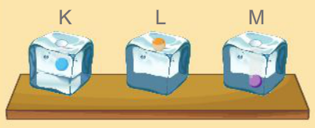
DİKKAT
BİLGİ
Şekildeki gibi üç farklı buz tabakasına eşit süre ve eşit sıcaklık değerleri ile konulan K-L-M cisimleri ve buzlar arasındaki ısı alışverişi tamamlandıktan sonra cisimlerin buzlar üzerinde farklı konumlarda olduğu görülmektedir.
Öz ısısı yüksek olan maddeler soğurken dışarıya daha fazla ısı verir.
Şekle bakıldığında M maddesinin diğer maddelere bakıldığında daha fazla ısı verdiği görülmektedir. Bu bilgiye göre cisimler arasındaki öz ısı sıralaması M>K>L şeklinde olacaktır.

Slide 75
Isı ve Sıcaklık Arasındaki İlişki (Q ve Δt)
Q= m.c.Δt
Isı ve sıcaklık doğru orantılıdır.
Bir maddeye ne kadar fazla ısı verilirse sıcaklığı da o kadar artar.
Madde ne kadar ısı verirse sıcaklığı da o kadar azalır.

Slide 76
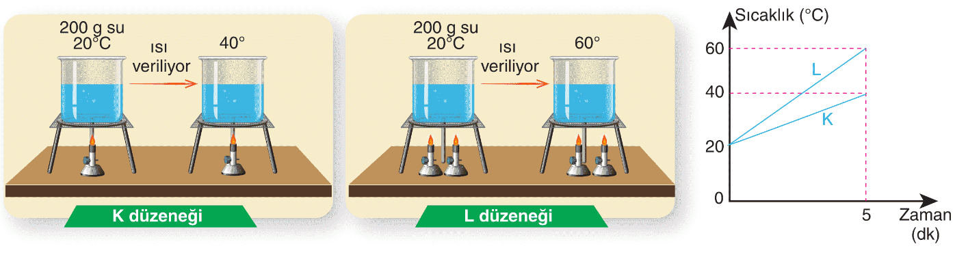
Isı ve Sıcaklık Arasındaki İlişki (Q ve Δt)
Düzeneklerde eşit kütleli sulara eşit sürede farklı miktarlarda ısılar verilmektedir. Deney sonucunda daha fazla ısı verilen L düzeneğinin süre sonunda sıcaklık değişiminin daha çok olduğu görülmüştür.
Bağımsız değişken: Verilen ısı
Bağımlı değişken: Sıcaklık değişimi
Kontrol edilen değişken: Madde cinsi (öz ısı), kütle

Slide 77
Kütle ve Sıcaklık Arasındaki İlişki (m ve Δt)
Q= m.c.Δt
Kütle ve sıcaklık ters orantılıdır.
Madde cinsi ve aldıkları ısı aynı olmak şartıyla ısıtılan maddelerden kütlesi az olanın sıcaklığı fazla artacaktır.

Slide 78
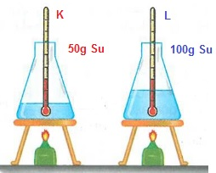
Kütle ve Sıcaklık Arasındaki İlişki (m ve Δt)
Özdeş ısıtıcılara beher içerisinde 50 g ve 100 g miktarında su koyulduğu ve eşit sürede ısıtıldığında 50 g suyun sıcaklığının daha fazla artacağı gözlemlenir.
Bağımsız değişken: Suyun kütlesi
Bağımlı değişken: Sıcaklık değişimi
Kontrol edilen değişken: Madde cinsi (öz ısı), ısıtılma süresi (verilen ısı)

Slide 79
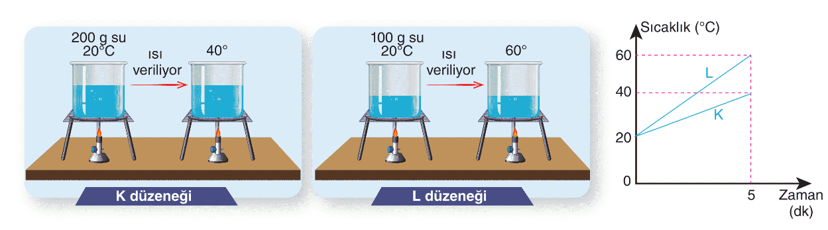
Kütle ve Sıcaklık Arasındaki İlişki (m ve Δt)
Özdeş ısıtıcılara beher içerisinde 200 g ve 100 g miktarında su koyulduğu ve eşit sürede ısıtıldığında 100 g suyun sıcaklığının daha fazla artacağı gözlemlenir.
Bağımsız değişken: Suyun kütlesi
Bağımlı değişken: Sıcaklık değişimi
Kontrol edilen değişken: Madde cinsi (öz ısı), ısıtılma süresi (verilen ısı)

Slide 80
Kütle ve Öz Isı Arasındaki İlişki (m ve c)
Q= m.c.Δt
Kütle ve öz ısı ters orantılıdır.

Slide 81
Öz Isı ve Sıcaklık Arasındaki İlişki (c ve Δt)
Q= m.c.Δt
Sıcaklık ile öz ısı ters orantılıdır.
İlk sıcaklıkları aynı su ve yağ özdeş ısıtıcılarla ısıtıldığında sıcaklık değişimi farklı olacaktır. Madde değiştiği için öz ısıları da değişecektir.
Suyun öz ısısı yağdan büyük olduğu için sıcaklık değişimi az olur.

Slide 82
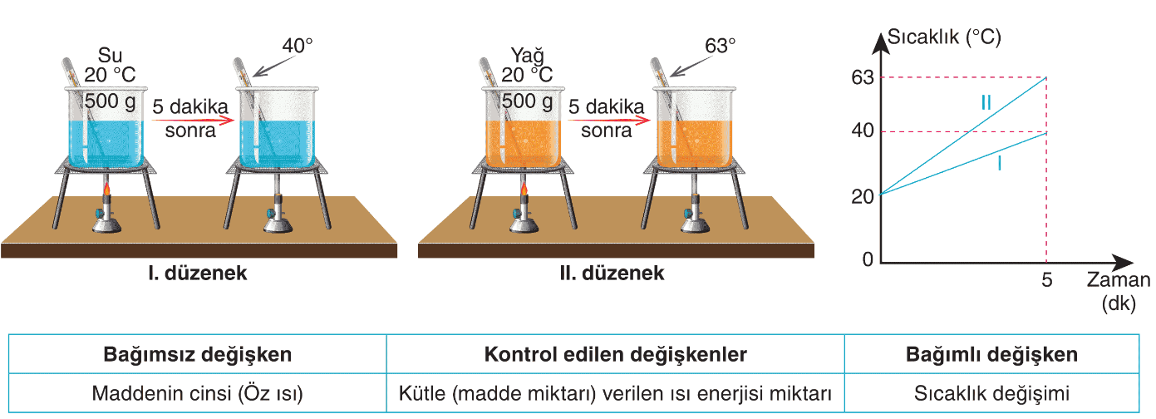
Öz Isı ve Sıcaklık Arasındaki İlişki (c ve Δt)

Slide 83
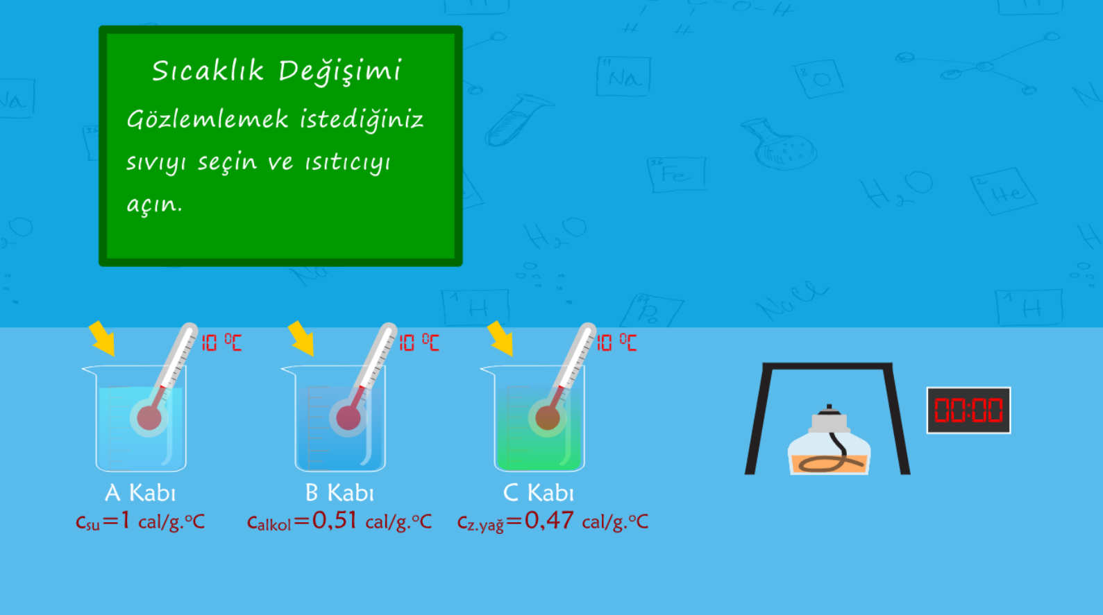
DİKKAT
ONLİNE DENEY
Öz Isı-Sıcaklık İlişkisi Deneyi
Öz Isı-Kütle İlişkisi Deneyi
Öz Isı-Isı İlişkisi Deneyi;
https://www.huseyinfarukyildirim.com/oz-isi-deneyleri/

Slide 84
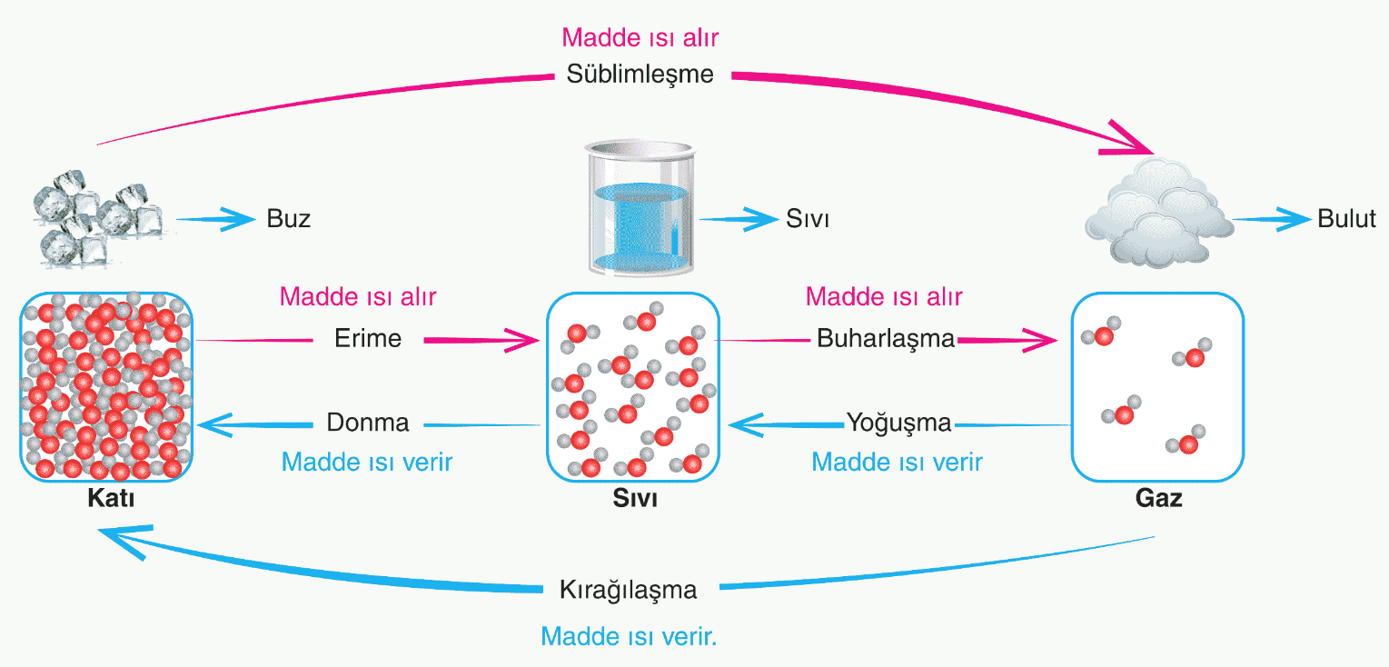
Maddenin Hâl Değişimi
Maddelerin ısı alarak ya da vererek bir hâlden başka bir hâle geçmelerine hâl değişimi denir.

Slide 85
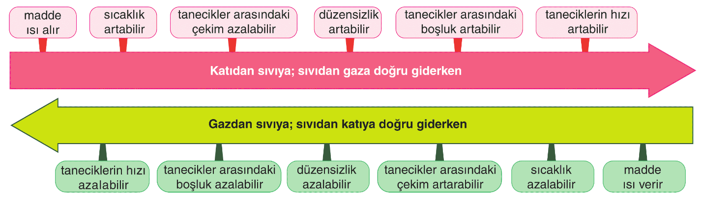
Hâl Değişimi Sırasında Neler Olur?

Slide 86
Hâl Değişim Isısı Nedir?
Hâl değiştirme sıcaklığındaki saf bir maddenin 1 gramının hâl değiştirmesi için alması ya da vermesi gereken ısıya hâl değiştirme ısısı denir.
Hâl değiştirme ısıları maddeler için ayırt edici bir özelliktir ve kütleye bağlı değildir.
Maddeler hâl değiştirirken ısı almalarına rağmen sıcaklıkları değişmez, çünkü aldıkları enerjiyi tanecikler arasındaki bağların kırılması ya da kurulması için harcarlar.
Hâl değişim ısısı L harfi ile gösterilir; Ldonma (Ld), Lerime (Le) gibi.

Slide 87
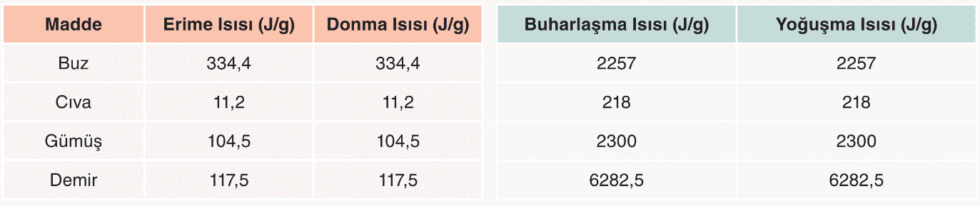
DİKKAT
BİLGİ
Saf maddelerin erime ve donma, yoğuşma ve buharlaşma hâl değişim ısıları eşittir.

Slide 88

Hâl Değişimi İçin Gereken Isı Miktarı
Hâl değiştirme için gereken ısı miktarı cismin kütlesine (m) ve hâl değişim ısısına (L) bağlıdır.

Slide 89
DİKKAT
!
DİKKAT
Hâl değiştirme ısısı ve hâl değişimi için gerekli ısı kavramları aynı şey değildir!
Hâl değişim ısısı sabit bir değerdir.
Hâl değiştirmek için gereken ısı miktarı kütleye ve maddenin cinsine bağlıdır.
Örneğin suyun buharlaşma ısısı (Lb) 2257 J/g’dır. 100 g suyun hal değiştirmesi için verilmesi gereken sıcaklık ise 2257 x 100 bağıntısından yola çıkılarak 225.700 J/g olarak bulunur.

Slide 90
DİKKAT
!
DİKKAT
Hâl değiştirme ısısı büyük olan maddelerin tanecikleri arasındaki çekim kuvveti daha büyüktür.

Slide 91

Hâl Değişim Sıcaklığı
Hâl değiştirme için gereken ulaşılması gereken sıcaklığa hâl değişim sıcaklığı denir.
Kaynama noktası, yoğuşma noktası, donma noktası ve erime noktası gibi duruma özgü şekilde isimlendirilir.
Saf maddeler için ayırt edici özellik olan hâl değişim sıcaklığı, cismin kütlesine bağlı değildir. Yani 100 g su da 100 derecede kaynarken 1000 g su da 100 derecede kaynar.

Slide 92

DİKKAT
BİLGİ
Saf maddeler hal değişimi sırasında ısı almaya devam ettikleri halde sıcaklık değişimine uğramazlar, bunun sebebi aldıkları ısı enerjisini hal değişimi için harcamamalarından dolayıdır.

Slide 93
DİKKAT
!
DİKKAT
Isı alan her maddenin sıcaklığı artmaz fakat sıcaklığı artan her maddenin ısısı artar.

Slide 94

Isınma Hâl Değişim Grafiği
-20°C sıcaklıkta bulunan buzun 120°C sıcaklıkta su buharı hâline geçişini gösteren ısınma grafiği yandaki gibidir.
Verilen zaman aralıklarında saf madde;
A-B aralığında: Katı hâldedir.
B-C aralığında: Katı + sıvı hâldedir. (Erime)
C-D aralığında: Sıvı hâldedir.
D-E aralığında: Sıvı + gaz hâldedir. (Kaynama)
E-F aralığında: Gaz hâldedir.

Slide 95

Soğuma Hâl Değişim Grafiği
120°C sıcaklıkta bulunan su buharının -20°C sıcaklıkta buz hâline geçişini gösteren soğuma grafiği yandaki gibidir.
Verilen zaman aralıklarında saf madde;
F-E aralığında: Gaz hâldedir.
E-D aralığında: Sıvı + gaz hâldedir. (Yoğuşma)
D-C aralığında: Sıvı hâldedir.
C-B aralığında: Katı + sıvı hâldedir. (Donma)
B-A aralığında: Katı hâldedir.

Slide 96

DİKKAT
ONLİNE ETKİNLİK
Hal Değişim Grafiği Etkinliği;
https://www.huseyinfarukyildirim.com/hal-degisim-grafigi-deneyi/

Slide 97
Günlük Hayattan Erime Örnekleri
Eriyen buzun elimizi soğutması: | Avucumuza koyduğumuz buz parçası elimizden ısı alarak erir. Bu sırada ısı kaybeden elimizin sıcaklığı düşer. Bu yüzden üşüdüğümüzü hissederiz.
Eriyen buzun ortamı soğutması: | Yazın lokanta, kafe gibi yerlere büyük buz kalıpları bırakılır. Buz kalıpları havadan ısı alarak erir. Bu sırada ortam serinlemiş olur.
Eriyen karın ortamı soğutması: | Kar erimek için temas halinde olduğu yerlerden ısı alır. Havadan da ısı alır ve bu sırada hava soğumuş olur.

Slide 98
Günlük Hayattan Buharlaşma Örnekleri
Kolonya dökülen elin serinlemesi: | Elimize döktüğümüz kolonya elimizden ısı alarak buharlaşır. Bu sırada ısı kaybeden elimizin sıcaklığı düşer. Bu yüzden serinlediğimizi hissederiz.
Duştan çıkınca üşünmesi: | Üzerimizde kalan su damlaları vücudumuzdan ısı alarak buharlaşır. Bu sırada ısı kaybeden vücudumuzun sıcaklığı düşer. Bu yüzden üşüdüğümüzü hissederiz.
Güneşte bekletilen kesik karpuzun soğuması: | Kesik karpuzun yüzeyindeki su buharlaşırken karpuzdan da ısı alır. Isı kaybeden karpuz soğumuş olur.
Toprak testideki suyun soğuması: | Toprak testiler gözenekli yapıdadır. Gözeneklerden çıkan su buharlaşırken testiden de ısı alır. Testinin soğumasıyla suyun da soğuması sağlanmış olur.
Alnına ıslak bez konulan çocuğun ateşinin düşmesi: | Vücuttan ısı alan bezdeki su buharlaşır. Bu sırada vücudun sıcaklığı düşer.
Yüzümüzü, kolumuzu yıkayınca serinlik hissetmemiz: | Tenimizde kalan su damlaları vücudumuzdan ısı alarak buharlaşır. Bu sırada ısı kaybeden vücudumuzun sıcaklığı düşer. Bu yüzden serinlik hissederiz.

Slide 99
Günlük Hayattan Süblimleşme Örnekleri
Lavabolarda koku gidermek için ve elbiseleri güve gibi zararlı böceklerden korumak için naftalin kullanılması: | Naftalin katı halden doğrudan gaz hale geçer yani süblimleşir (bu şekilde koku yayılmış olur). Bu sırada ortamdan ısı da alır.
Maddelerin (örneğin dondurma) soğuk kalmasını, erimesini engellemek için kuru buz kullanılması: | Kuru buz katı halden doğrudan gaz hale geçen yani süblimleşen bir maddedir. Uzun süre erimeden kalması istenilen dondurma, kuru buzla beraber köpük kutulara konulurak sıkıca bantlanır. Katı haldeki kuru buz dondurmadan ısı alarak onun erimesini engellerken kendisi de gaz hale geçer.

Slide 100
Günlük Hayattan Donma Örnekleri
Suyun donması: | Dondurucuya bırakılan su donarken çevresine ısı verir.
Meyve-sebze depolarına su konulması: | Ortam sıcaklığının düşük olduğu, 0 °C'nin altına düştüğü yerlerde meyve-sebze depolara su konulur. Suyun sıcaklığı ortamın sıcaklığından fazla olduğu için su ortama ısı verir. Böylece ısı alan meyve-sebze donmamış olur. Isı veren suyun soğuduğu, donduğu görülebilir.
Meyve-sebze taşınan araçlara su konulması: | Meyve-sebzenin bulunduğu kasaya varillerle su konulur. Hava soğuyunca bu sular ortama ısı verir ve donma engellenir.

Slide 101
Günlük Hayattan Buharlaşma Örnekleri
Yağmurun oluşumu: | Su buharı soğuk hava ile karşılaşınca ısı verir. Isı kaybeden buhar yoğuşur ve su damlacıkları oluşur. Bu sırada ısı alan havanın sıcaklığı artmış olur.
Tencere kapağında su damlalarının oluşması: | Isıtılan su buharlaşır. Su buharı soğuk olan kapağa çarpınca ısı verir. Isı kaybeden buhar yoğuşur ve su damlaları oluşur.
Buzdolabından çıkarılan şişenin üzerinde su damlalarının oluşması: | Havadaki su buharı soğuk olan şişeye çarpınca ısı verir. Isı kaybeden buhar yoğuşur ve su damlaları oluşur.
Banyodaki aynanın buğulanması: | Banyoda çok fazla su buharı oluşur. Su buharı soğuk olan aynaya çarpınca ısı verir. Isı kaybeden buhar yoğuşur ve su damlacıkları oluşur.
Arabanın camlarının buğulanması: | Soğuk havalarda arabaların da içi, dışı, camları su buharına göre soğuktur. Ortamdaki su buharı arabanın içindeki soğuk cama ve havaya ısı vererek yoğuşur. Bu yoğuşma buğulan- ma olarak adlandırılır ve daha çok camlarda minik su damlacıkları şeklinde görülür.

Slide 102
Günlük Hayattan Kırağılaşma Örneği
Kırağı oluşumu: | Havanın çok soğuk olduğu zamanlarda su buharı soğuk yerlere (yaprak, ot, arabaların camları ve kaportaları...) temas ederek ısı verir. Isı kaybeden buhar, sıvı hale geçmeden doğrudan katı hale geçerek kırağı adı verilen yapının oluşmasına neden olur.

Slide 103
6
KİMYA ENDÜSTRİSİ
1. Kimya Endüstrisi
    Türkiye’de Kimya Endüstrisi
    Kimya Endüstrisinin Ülkemize Katkıları
    Kimya Endüstrisini Geliştirme Yolları
    Türkiye’deki Kimya Endüstrisi Kurumları

Slide 104

Kimya Endüstrisi
Maddenin yapısını, özelliklerini ve diğer maddelerle olan etkileşimini inceleyen bilim dalına kimya denir.
Günlük hayatta kullandığımız; ilaçlar, sabun ve deterjan gibi temizlik malzemeleri, plastikler, gıda maddeleri, tekstil ürünleri, yapı malzemeleri, gübre, patlayıcı madde, boya vb. kimya endüstrisinin birer ürünüdür.
Kimya endüstrisi, ülkelerin gelişmişlik düzeyini doğrudan etkilemektedir. Kimya endüstrisinde, ürünlerin üretimi için fabrika ve işletmeler kurulur. Böylece hem ülke ekonomisine katkı sağlanır hem de insanlara iş imkanı sağlanmış olur.

Slide 105
Türkiye’de Kimya Endüstrisi
20. yüzyılın başlarında sadece sabun, temizlik ürünleri vb. maddeler üreten birkaç tesis bulunmaktaydı.
Cumhuriyetin ilanından sonra patlayıcılar, tıp, tarım kimyasalları, deterjanlar, matbaa mürekkebi ve tekstil boyalarının son aşamaları üretilmeye başlanmıştır.
1950'li yıllardan itibaren kimya sanayisi gelişimi hızlanmıştır.
1960-80 döneminde petrokimya, organik ve inorganik temel kimyasallar ve gübre üretimi gibi alanlara yatırımlar gerçekleştirilmiştir.
1980'lerden itibaren ihracat ve ithalat gelişmiş, iç pazarda da başta otomotiv ve tekstil olmak üzere pek çok endüstride ilerleme sağlanmıştır.
Ülkemizde Makine ve Kimya Endüstrisi (MKE), kimya endüstrisi alanındaki resmi kurumdur.

Slide 106
Türkiye’de Kimya Endüstrisi
Türk Plastik sektörü, Avrupa'nın en büyük 2. Dünya'nın ise en büyük 6. üreticisidir.
Türkiye Dünya'nın en büyük 13. otomotiv üreticisidir.
Türkiye, Avrupa'nın en büyük 4. boya üreticisidir.
Ülkemiz, petrokimya endüstrisinin ham maddesi olan fosil yakıtlar (Kömür, Petrol ve Doğal Gaz) bakımından fakir olduğundan dolayı yurt dışından ithal etmektedir.
İstanbul – İzmir – Bursa – Ankara – Trabzon önemli kimya endüstri şehirleridir.
Kimya sektörü ülkemizde ithalata bağımlı durumdadır. Kullanılan ham maddenin yüzde 70'i ithal edilmektedir.

Slide 107
Kimya Endüstrisinin Ülkemize Katkıları
İstihdam (yeni iş alanları) oluşturur.
Yenilenebilir enerji oluşturmak için gerekli ürünler üretir.
Üretilen kimyasal ürünler yaşamımızı kolaylaştırır.
Kimya endüstrisi ürünleri üreterek ülke ekonomisine katkı sağlamıştır.
Dış ülkelere olan bağımlılık azalmıştır.
Bazı kimyasal ürünlerin üretilmesi doğal kaynakların daha verimli kullanımını sağlamıştır.
Kirli sudan temiz su elde edilmesini sağlar.
Artan gıda ihtiyacını karşılayabilmek için gerekli ürünler üretilir.

Slide 108
Kimya Endüstrisini Geliştirme Yolları
Bu alanda yapılan araştırma geliştirme çalışmaları arttırılmalıdır.
Ürün yelpazesi arttırılmalıdır.
Getirisi yüksek ürünlerin üretimine öncelik verilmelidir.
Bu alanda yetiştirilmiş nitelikli uzmanların sayısı arttırılmalıdır.
Üniversitelerin ilgili bölümlerine destek verilmeli ve bu alanda ilgilenen bölümlerin sayısı ve niteliği arttırılmalıdır.

Slide 109

Türkiye’deki Kimya Endüstrisi Kurumları

